Slide 1


第1期
读书
笔记
这辈子只能这样吗？
献给那些长了翅膀，却飞不起来的人
原著：肯尼斯·克利斯汀
PPT：@少年MakerEasy

Slide 2

这本书来自哪里？
01
肯尼斯·克利斯汀（Kenneth W. Christian）
享誉国际的心理医生和企业咨询顾问
创办了“激发潜能计划”（Maximum Potential Project)
《这辈子只能这样吗？》
提出了15个克服惯性障碍的法则
被媒体誉为“20年来最有影响力的自我突破工具书！”
02

Slide 3

这是你要的自己吗？
如果在这份清单中看见了自己，并不代表你最终一事无成，你可能是某种类型的“自我设限族群”。
目标变动频繁
无法贯彻计划
凡事力求简便
做事不持久
担心自己虚有其表
做事拖拖拉拉
无法乐在其中
犹豫不决
把失败归咎他人过失
从不投入工作
无法达成任何长期目标

Slide 4
什么是“极限潜能计划”？
低成就人群，小时颇具天赋，长大后却变得庸碌无为。他们无法发挥自己的潜力，只让它维持在最低限度，倾向捣毁梦想，而不是追求梦想。对于个人不足的地方，他们勇于承认，但却不敢面对内心真正的向往。
01
极限潜能计划，目的是帮助所有被习惯性障碍困扰、潜能无法发挥的人，使他们能够建立新习惯，突破人生的瓶颈，一步一步实现自己的梦想。
02

Slide 5

身边的例子
一位好友三十年来的梦想就是去南极旅行，他老是兴致勃勃地谈论着捕鲸台和破冰船，一直说哪天能亲眼见到该有多好。但梦想永远停留在最初阶段，从未往前跨出过一步。
‘‘
要是能去南极，不知该有多好
’’

Slide 6
15个克服惯性障碍的法则
快乐
01
不能省略
开始利用碎片时间，并慢慢增加到每天一小时
千万不要抱着“哪天有空再来享受”的心态。从每天的生活中开始找乐趣，你将会获益匪浅！
我们可以尝试的兴趣：
阅读、听音乐、沉思或创作
接触大自然、运动，或是独处

Slide 7

15个克服惯性障碍的法则
梦想
02
写下一连串内心的渴望、梦想和幻想，不管它们多么遥不可及。写下你能想到所有可能的每件事。
连续一个星期
想象你正在从事某个和梦想有关的活动，远比直接想象梦想来的有效。
付诸行动

Slide 8

15个克服惯性障碍的法则
03
下定决心，并且坚定到不近人情
每天早上起床、晚上睡前各一次，想象自己坚持到底而获得成功的景象
视觉
人群的眼神，他们赞许的笑容
听觉
鼓掌，欢呼，甚至呐喊
味觉
陈酿红酒、美味佳肴
触觉
奥斯卡小金人沉甸甸的分量
花香，香味的味道
嗅觉

Slide 9
15个克服惯性障碍的法则
04
在洪流中学习规划时间
纸的上半部分：以90年为基准，画上一个日程表， 标出人生到目前的重大事件
纸的下半部分：对照时间表，记录下要实现梦想，每个星期、每月和每年，需要完成什么事情
今天
梦想

Slide 10
15个克服惯性障碍的法则
特质
05
需要学习的技巧
技巧
习惯
自我挫败的坏习惯
不是魔鬼
害怕
你害怕什么
特质
处理负面的行为模式时，事先承诺自己；不要抗拒承认自己的缺点
目标
目标和工作方式
辩解
为自己的挫败作合理化辩解

Slide 11

15个克服惯性障碍的法则
06
罗列自己的缺点
相信自己可以完成对自己的客观剖析
列出所有负面的个性特质
列出你欠缺的基本技巧
列出所有逃避的心态
和惯性自我挫败行为

Slide 12
15个克服惯性障碍的法则
选择
07
缺 乏 耐 心
我非常没耐性
当我认为某件事不能马上奏效，我就会变得很没耐性
当我认为某件事不能马上奏效，我选择变得很没耐性
以前，当我认为某件事不能马上奏效，我常常选择变得很没耐性
并不可怕
在三个清单中，各选择最需要改进的三个项目，按步骤修改，坚持两个星期

Slide 13
15个克服惯性障碍的法则
重复，形成新习惯
08
60000
新习惯
旧习惯：每当我在排大队时，我会转身离开
新习惯：每当我在排大队时，我一定会阅读
坚持
意志
反复
升华

Slide 14
15个克服惯性障碍的法则
讲话
09
变化模式
善 用
一定，必须，肯定；我今天会做完，我今天要做完；我选择喜欢公开演说；我之前很自私
少用不确定，含糊，模糊的用语；多用肯定，表示确定的用语。表达否定意思时，多用过去时态。
少用/禁用
试试看，也许，可能，再说吧
今天要是能做完就好了；我讨厌公开演说
我很自私

Slide 15


15个克服惯性障碍的法则
10
看一看，自己进步了吗？
把“认知进步”当作正式任务的一部分；学会辨识自己的进步，你就不会错过任何迹象。
不要把起始阶段的跌跌撞撞，误认为是难以克服的困难人们没察觉出自己的进步。

Slide 16
15个克服惯性障碍的法则
11
打造一份梦想计划书
最终
目标和梦想
不同
阶段的任务
执行
行动步骤
规划
循序渐进
特定
时间完成
12
订立目标，别再“这样就可以了”
设定专属于你的目标，不要让别人替你决定，也不要帮别人设定目标
写下自己的目标，并时常审视检讨。如果是长期目标，请将它放在心中，不要让别人知道，也让别人保有他们的秘密。

Slide 17

15个克服惯性障碍的法则
13
失误率不可能为零，拟好备用方案
剧情不可能100%按照计划发展，必须制订备用策略。
14
使出浑身解数，选择并完成一个计划
“准备”和“计划”都是必要的工作，但是全心投入、实际去执行一项任务，却是完全不同的体验。这是一种出击，使出浑身解数，从细节开始动工，你就向前迈出了最关键的一步。

Slide 18



15个克服惯性障碍的法则
15

Slide 19
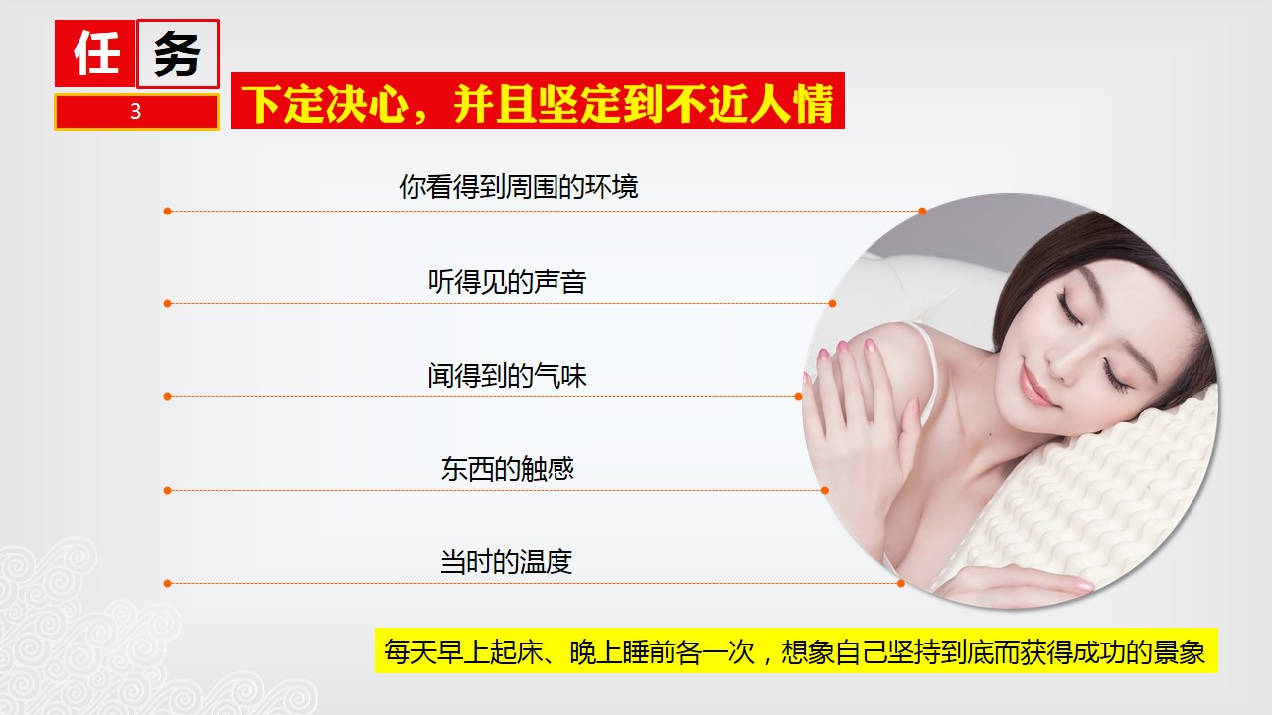

感谢@秋叶 大叔，@小巴_1990反复指导
修改前
修改后

Slide 20
你也想免费得到出版社赠书做PPT读书笔记？
1
2
3
4
购买99元
网易云课堂
PPT在线课程
购买后去微博私信@秋叶
要福利QQ群号
新浪微博晒作业被老师肯定奖励内部选书
出版社寄书到后约@时间卡片 晒读书PPT
友情提示：马上就去新浪微博
1、关注@时间卡片 ，可以看到其它学员读书PPT制作约定
2、关注@读书笔记PPT，可以看到其它学员已经提交的读书PPT
3、搜#和秋叶一起学PPT#标签，可以看到其它学员已经提交的作业PPT
4、国内主流出版社都已经和@秋叶 老师合作，有本事，不花钱好书随时让你选！

Slide 21


#和秋叶一起学PPT#
学员寒假读书笔记022号
你也想做？请马上@时间卡片 约定
我们免费指导你做出好读书笔记PPT！
和 秋叶 一起学PPT
搜
网易云课堂
秋叶
网易云课堂最受欢迎的付费职场课

